Slide 1
Redemption: 贖 回 The Battle of Ai, 艾 城 之 戰, Part 2 第 2 部
Bill Perry

Slide 2
Review from Part 1 回顧第一部
Ai =
艾=

Slide 3
Review from Part 1 回顧第一部
Ai = “heap of ruins”
艾=廢墟堆
Achan = Achor =
亞干=亞 割 =

Slide 4
Review from Part 1 回顧第一部
Ai = “heap of ruins”
艾=廢墟堆
Achan = Achor = “trouble”
亞干=亞 割 =“連累”
The sin of Achan =
亞干的罪行=

Slide 5
Review from Part 1 回顧第一部
Ai = “heap of ruins”
艾=廢墟堆
Achan = Achor = “trouble”
亞干=亞 割 =“連累”
The sin of Achan = stealing and hiding accursed and dedicated things
亞干的罪行=偷了當滅之物並藏了起來
The sin of Achan’s family =
亞干家人的罪行=

Slide 6
Review from Part 1 回顧第一部
Ai = “heap of ruins”
艾=廢墟堆
Achan = Achor = “trouble”
亞干=亞 割 =“連累”
The sin of Achan = stealing and hiding accursed and dedicated things
亞干的罪行=偷了當滅之物並藏了起來
The sin of Achan’s family = deceiving and lying about Achan’s actions
亞干家人的罪行=用欺騙和撒謊來遮掩亞干的行為

Slide 7
Review from Part 1 回顧第一部
Results of Achan’s sin:
亞干罪行的後果:
36 soldiers died
36 名士兵死亡

Slide 8
Review from Part 1 回顧第一部
Results of Achan’s sin:
亞干罪行的後果:
36 soldiers died
36 名士兵死亡
36 wives became widows
36 名妻子成為寡婦

Slide 9
Review from Part 1 回顧第一部
Results of Achan’s sin:
亞干罪行的後果:
36 soldiers died
36 名士兵死亡
36 wives became widows
36 名妻子成為寡婦
Over 100 kids lost their dads
超過100 名孩子失去他們的父親

Slide 10
Review from Part 1 回顧第一部
Results of Achan’s sin:
亞干罪行的後果:
36 soldiers died
36 名士兵死亡
36 wives became widows
36 名妻子成為寡婦
Over 100 kids lost their dads
超過100 名孩子失去他們的父親
Israel’s security was threatened
以色列的平安受到威脅

Slide 11
Review from Part 1 回顧第一部
God revealed Achan to Joshua
神對約書亞顯示出亞干

Slide 12
Review from Part 1 回顧第一部
God revealed Achan to Joshua
神對約書亞顯示出亞干
Achan confessed his sin, giving glory to God
亞干認了他的罪行, 把榮耀歸給神

Slide 13
Review from Part 1 回顧第一部
God revealed Achan to Joshua
神對約書亞顯示出亞干
Achan confessed his sin, giving glory to God
亞干認了他的罪行, 把榮耀歸給神
Israel stoned Achan and his family
以色列用石頭打死了亞干與他的家人

Slide 14
Review from Part 1 回顧第一部
God revealed Achan to Joshua
神對約書亞顯示出亞干
Achan confessed his sin, giving glory to God
亞干認了他的罪行, 把榮耀歸給神
Israel stoned Achan and his family
以色列用石頭打死了亞干與他的家人
God’s anger was removed and Israel’s security was restored
神的憤怒平息而以色列的安全也恢復了

Slide 15
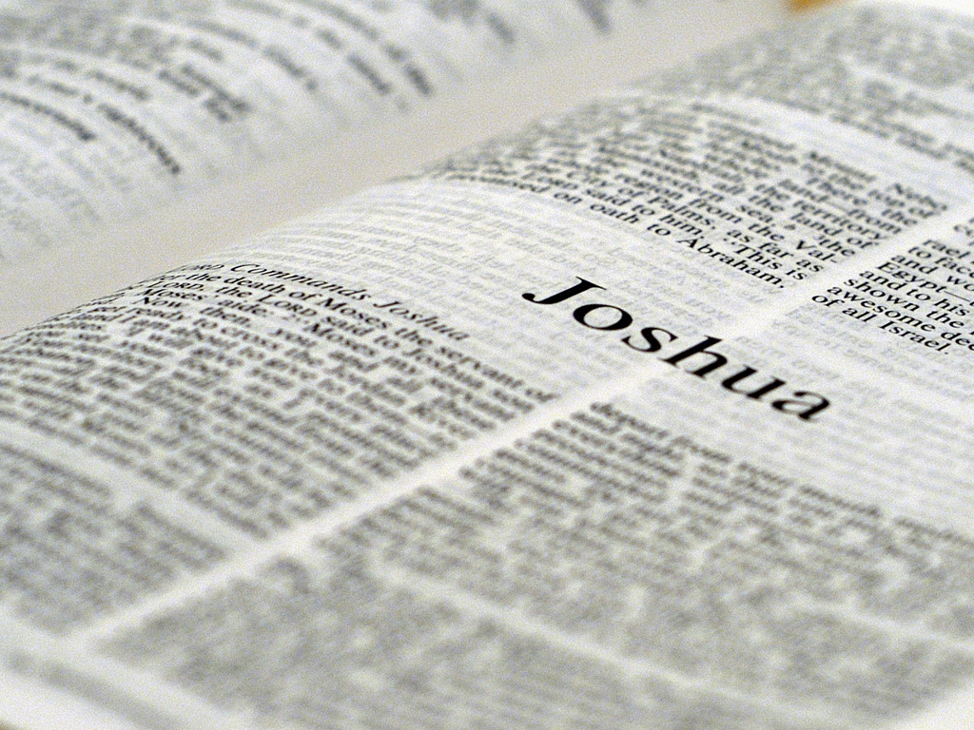
Joshua 8:1 [NKJV] 約 書 亞 記 8:1
Now the LORD said to Joshua: "Do not be afraid,
nor be dismayed; take all the people of war with
you, and arise, go up to Ai. See, I have given into
your hand the king of Ai, his people, his city, and
his land.
耶 和 華 對 約 書 亞 說 、 不 要 懼 怕 、 也 不 要 驚 惶 ． 你 起 來 率 領 一 切 兵 丁 、 上 艾 城 去 ． 我 已 經 把 艾 城 的 王 、 和 他 的 民 、 他 的 城 、 並 他 的 地 、 都 交 在 你 手 裡 。

Slide 16
Joshua 8:2 [NKJV] 約 書 亞 記 8:2
And you shall do to Ai and its king as
you did to Jericho and its king. Only its spoil and
its cattle you shall take as booty for yourselves.
Lay an ambush for the city behind it.“
你 怎 樣 待 耶 利 哥 、 和 耶 利 哥 的 王 、 也 當 照 樣 待 艾 城 、 和 艾 城 的 王 ． 只 是 城 內 所 奪 的 財 物 、 和 牲 畜 、 你 們 可 以 取 為 自 己 的 掠 物 ． 你 要 在 城 後 設 下 伏 兵 。

Slide 17
Joshua 8:3 約 書 亞 記 8:3
So Joshua arose, and all the people of war, to go
up against Ai; and Joshua chose thirty thousand
mighty men of valor and sent them away by
night.
於 是 約 書 亞 、 和 一 切 兵 丁 、 都 起 來 、 要 上 艾 城 去 ． 約 書 亞 選 了 三 萬 大 能 的 勇 士 、 夜 間 打 發 他 們 前 往 ．

Slide 18
Joshua 8:4 約 書 亞 記 8:4
And he commanded them, saying:
"Behold, you shall lie in ambush against the
city, behind the city. Do not go very far from
the city, but all of you be ready.
吩 咐 他 們 說 、 你 們 要 在 城 後 埋 伏 ． 不 可 離 城 太 遠 、 都 要 各 自 準 備 。

Slide 19
Joshua 8:5 約 書 亞 記 8:5
Then I and all the people who are with me will
approach the city; and it will come about,
when they come out against us as at the first,
that we shall flee before them.
我 與 我 所 帶 領 的 眾 民 、 要 向 城 前 往 ． 城 裡 的 人 像 初 次 出 來 攻 擊 我 們 的 時 候 、 我 們 就 在 他 們 面 前 逃 跑 ．

Slide 20
Joshua 8:5-6 約 書 亞 記
For they will
come out after us till we have drawn them
from the city, for they will say, 'They are
fleeing before us as at the first.' Therefore
we will flee before them.
他 們 必 出 來 追 趕 我 們 、 直 到 我 們 引 誘 他 們 離 開 城 ． 因 為 他 們 必 說 、 這 些 人 像 初 次 在 我 們 面 前 逃 跑 ． 所 以 我 們 要 在 他 們 面 前 逃 跑 ．

Slide 21
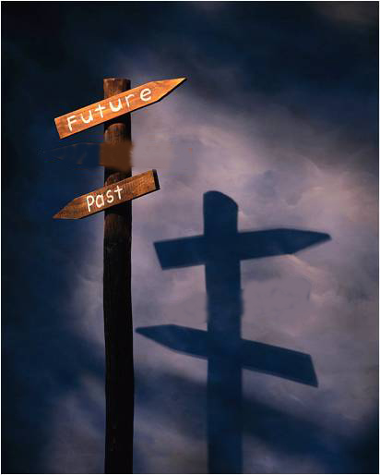
God often uses
our failures in the past
to help determine
our successes in the future!
神時常用我們過去的失敗
來幫助決定
我們未來的成功!

Slide 22
Joshua 8:7 約 書 亞 記 8:7
Then you shall rise from the ambush and seize
the city, for the LORD your God will deliver it
into your hand.
你 們 就 從 埋 伏 的 地 方 起 來 、 奪 取 那 城 ． 因 為 耶 和 華 你 們 的 神 、 必 把 城 交 在 你 們 手 裡 。

Slide 23
Joshua 8:8 約 書 亞 記 8:8
And it will be, when you have
taken the city, that you shall set the city on fire.
According to the commandment of the LORD
you shall do. See, I have commanded you.“
你 們 奪 了 城 以 後 、 就 放 火 燒 城 ． 要 照 耶 和 華 的 話 行 ． 這 是 我 吩 咐 你 們 的 。

Slide 24
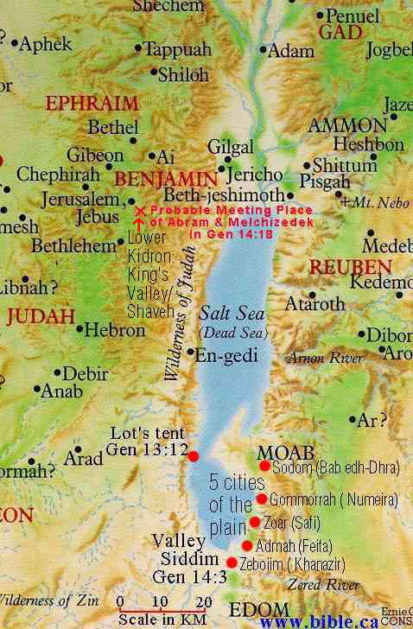
Joshua 8:9 約 書 亞 記 8:9
Joshua therefore sent
them out; and they went
to lie in ambush, and
stayed between Bethel
and Ai, on the west side
of Ai; but Joshua lodged
that night among the
people.
約 書 亞 打 發 他 們 前 往 ．
他 們 就 上 埋 伏 的 地 方 去 、
住 在 伯 特 利 和 艾 城 的 中 間 ．
就 是 在 艾 城 的 西 邊 ．
這 夜 約 書 亞 卻 在 民 中 住 宿 。

Slide 25
Joshua 8:10 約 書 亞 記 8:10
Then Joshua rose up early in the morning and
mustered the people, and went up, he and
the elders of Israel, before the people to Ai.
約 書 亞 清 早 起 來 、 點 齊 百 姓 、 他 和 以 色 列 的 長 老 在 百 姓 前 面 上 艾 城 去 。

Slide 26
Joshua 8:11 約 書 亞 記 8:11
And all the people of war who were with him
went up and drew near; and they came before
the city and camped on the north side of Ai.
Now a valley lay between them and Ai.
眾 民 就 是 他 所 帶 領 的 兵 丁 都 上 去 、 向 前 直 往 、 來 到 城 前 、 在 艾 城 北 邊 安 營 ． 在 約 書 亞 和 艾 城 中 間 有 一 山 谷 。

Slide 27
Joshua 8:12 約 書 亞 記 8:12
So he took about five thousand men and set
them in ambush between Bethel and Ai, on
the west side of the city.
他 挑 了 約 有 五 千 人 、 使 他 們 埋 伏 在 伯 特 利 和 艾 城 的 中 間 、 就 是 在 艾 城 的 西 邊 。

Slide 28
Joshua 8:13 約 書 亞 記 8:13
And when they had
set the people, all the army that was on the
north of the city, and its rear guard on the
west of the city, Joshua went that night
into the midst of the valley.
於 是 安 置 了 百 姓 、 就 是 城 北 的 全 軍 、 和 城 西 的 伏 兵 ． 這 夜 約 書 亞 進 入 山 谷 之 中 。

Slide 29
Joshua 8:14 約 書 亞 記 8:14
Now it happened, when the king of Ai saw it,
that the men of the city hurried and rose early
and went out against Israel to battle, he and all
his people, at an appointed place before the
plain. But he did not know that there was an
ambush against him behind the city.
艾 城 的 王 看 見 這 景 況 、 就 和 全 城 的 人 、 清 早 急 忙 起 來 、 按 所 定 的 時 候 、 出 到 亞 拉 巴 前 、 要 與 以 色 列 人 交 戰 ． 王 卻 不 知 道 在 城 後 有 伏 兵 。

Slide 30
Joshua 8:14-15 約 書 亞 記
And Joshua
and all Israel made as if they were beaten before
them, and fled by the way of the wilderness.
約 書 亞 和 以 色 列 眾 人 在 他 們 面 前 裝 敗 、 往 那 通 曠 野 的 路 逃 跑 。

Slide 31
By the numbers 從數字來看
Joshua originally took 30,000 “men of valor”
約書亞原本選了三萬“大能的勇士”
5,000 were set for ambush, leaving 25,000
五千人埋伏, 留下二萬五千
Ai had 12,000 inhabitants (v. 25)
艾城有一萬二千居民 (v.25)

Slide 32
By the numbers 從數字來看
If Ai’s army was 20%, they had 2,400 fighters, making the ratio over 10 to 1
如果艾城的軍隊有百分之二十, 他們有二千四百戰士, 行成十比一的比例
If it was 25%, they had 3,000 fighters, making the ratio over 8 to 1
如果艾城的軍隊有百分之二十五, 他們有三千戰士, 行成八比一的比例

Slide 33
What was the king
of Ai thinking???
艾的國王想些甚麼???

Slide 34
Joshua 8:16 約 書 亞 記 8:16
So all the people who were in Ai were called
together to pursue them. And they pursued
Joshua and were drawn away from the city.
城 內 的 眾 民 、 都 被 招 聚 、 追 趕 他 們 ． 艾 城 人 追 趕 的 時 候 、 就 被 引 誘 離 開 城 。

Slide 35
Joshua 8:17 約 書 亞 記 8:17
There was not a man left in Ai or Bethel who
did not go out after Israel. So they left the
city open and pursued Israel.
艾 城 、 和 伯 特 利 城 、 沒 有 一 人 不 出 來 追 趕 以 色 列 人 的 、 撇 了 敞 開 的 城 門 、 去 追 趕 以 色 列 人 。

Slide 36
Joshua 8:18 約 書 亞 記 8:18
Then the LORD said to Joshua, "Stretch out the
spear that is in your hand toward Ai, for I will
give it into your hand." And Joshua stretched
out the spear that was in his hand toward the
city.
耶 和 華 吩 咐 約 書 亞 說 、 你 向 艾 城 伸 出 手 裡 的 短 槍 、 因 為 我 要 將 城 交 在 你 手 裡 ． 約 書 亞 就 向 城 伸 出 手 裡 的 短 槍 。

Slide 37
Joshua 8:19 約 書 亞 記 8:19
So those in ambush arose quickly out of
their place; they ran as soon as he had stretched
out his hand, and they entered the city and
took it, and hurried to set the city on fire.
他 一 伸 手 、 伏 兵 就 從 埋 伏 的 地 方 急 忙 起 來 、 奪 了 城 、 跑 進 城 去 、 放 火 焚 燒 。

Slide 38
Joshua 8:20 約 書 亞 記 8:20
And when the men of Ai looked behind them,
they saw, and behold, the smoke of the city
ascended to heaven. So they had no power to
flee this way or that way, and the people who
had fled to the wilderness turned back on the
pursuers.
艾 城 的 人 回 頭 一 看 、 不 料 、 城 中 煙 氣 沖 天 、 他 們 就 無 力 向 左 向 右 逃 跑 ． 那 往 曠 野 逃 跑 的 百 姓 、 便 轉 身 攻 擊 追 趕 他 們 的 人 。

Slide 39
Joshua 8:21 約 書 亞 記 8:21
Now when Joshua and all Israel saw
that the ambush had taken the city and that the
smoke of the city ascended, they turned back
and struck down the men of Ai.
約 書 亞 和 以 色 列 眾 人 見 伏 兵 已 經 奪 了 城 、 城 中 煙 氣 飛 騰 、 就 轉 身 回 去 、 擊 殺 艾 城 的 人 。

Slide 40
Joshua 8:22 約 書 亞 記 8:22
Then the others [Israelites] came out of the
city against them; so they were caught in the
midst of Israel, some on this side and some
on that side. And they struck them down, so
that they let none of them remain or escape.
伏 兵 也 出 城 迎 擊 艾 城 人 ． 艾 城 人 就 困 在 以 色 列 人 中 間 、 前 後 都 是 以 色 列 人 ． 於 是 以 色 列 人 擊 殺 他 們 、 沒 有 留 下 一 個 、 也 沒 有 一 個 逃 脫 的 ．

Slide 41
Joshua 8:23 約 書 亞 記 8:23
But the king of Ai they took alive, and
brought him to Joshua.
生 擒 了 艾 城 的 王 、 將 他 解 到 約 書 亞 那 裡 。

Slide 42
Joshua 8:24 約 書 亞 記 8:24
And it came to pass when Israel had made an
end of slaying all the inhabitants of Ai in the
field, in the wilderness where they pursued
them, and when they all had fallen by the edge
of the sword until they were consumed, that
all the Israelites returned to Ai and struck it
with the edge of the sword.
以 色 列 人 在 田 間 和 曠 野 殺 盡 所 追 趕 一 切 艾 城 的 居 民 ． 艾 城 人 倒 在 刀 下 、 直 到 滅 盡 、 以 色 列 眾 人 就 回 到 艾 城 、 用 刀 殺 了 城 中 的 人 。

Slide 43
Joshua 8:25 約 書 亞 記 8:25
So it was that all
who fell that day, both men and women, were
twelve thousand—all the people of Ai.
當 日 殺 斃 的 人 、 連 男 帶 女 、 共 有 一 萬 二 千 、 就 是 艾 城 所 有 的 人 。

Slide 44
Joshua 8:26-27 約 書 亞 記 8:26
For Joshua did not draw back his hand, with
which he stretched out the spear, until he
had utterly destroyed all the inhabitants of
Ai.
約 書 亞 沒 有 收 回 手 裡 所 伸 出 來 的 短 槍 、 直 到 把 艾 城 的 一 切 居 民 、 盡 行 殺 滅 。

Slide 45
Joshua 8:27 約 書 亞 記 8:27
Only the livestock and the spoil of that
city Israel took as booty for themselves,
according to the word of the LORD
which He had commanded Joshua.
惟 獨 城 中 的 牲 畜 、 和 財 物 、 以 色 列 人 都 取 為 自 己 的 掠 物 、 是 照 耶 和 華 所 吩 咐 約 書 亞 的 話 。

Slide 46
Joshua 8:28 約 書 亞 記 8:28
So Joshua burned Ai and made it a heap
forever, a desolation to this day.
約 書 亞 將 艾 城 焚 燒 、 使 城 永 為 高 堆 、 荒 場 、 直 到 今 日 。

Slide 47
Joshua 8:29 約 書 亞 記 8:29
And the
king of Ai he hanged on a tree until evening.
And as soon as the sun was down, Joshua
commanded that they should take his corpse
down from the tree, cast it at the entrance of
the gate of the city, and raise over it a great
heap of stones that remains to this day.
又 將 艾 城 王 掛 在 樹 上 、 直 到 晚 上 。 日 落 的 時 候 、 約 書 亞 吩 咐 人 把 屍 首 從 樹 上 取 下 來 、 丟 在 城 門 口 、 在 屍 首 上 堆 成 一 大 堆 石 頭 、 直 存 到 今 日 。

Slide 48
The Parallel 相似特點

Slide 49
The Parallel 相似特點
Old Testament: Physical warfare | New Testament: Spiritual warfare
The cities of Canaan were occupied by “squatters” – unbelievers illegally holding territory God promised to his people, keeping themselves in bondage. | The cultures of the world are occupied by “squatters” – unbelievers stubbornly holding onto deceptive ideas that keep themselves in bondage.
Canaanites lived within walled cities. | Unbelievers live within “strongholds”.
God’s people must remove them by force since they are unwilling to leave. | God’s people must counter their ideas since they are difficult to win over.
Naturally, this involves conflict and battle. | Naturally, this involves conversation and faithful living.
God gave Israel the victory (Promised Land and peace with neighbors). | God gives believers the victory (heaven and neighbors coming to faith).

Slide 50
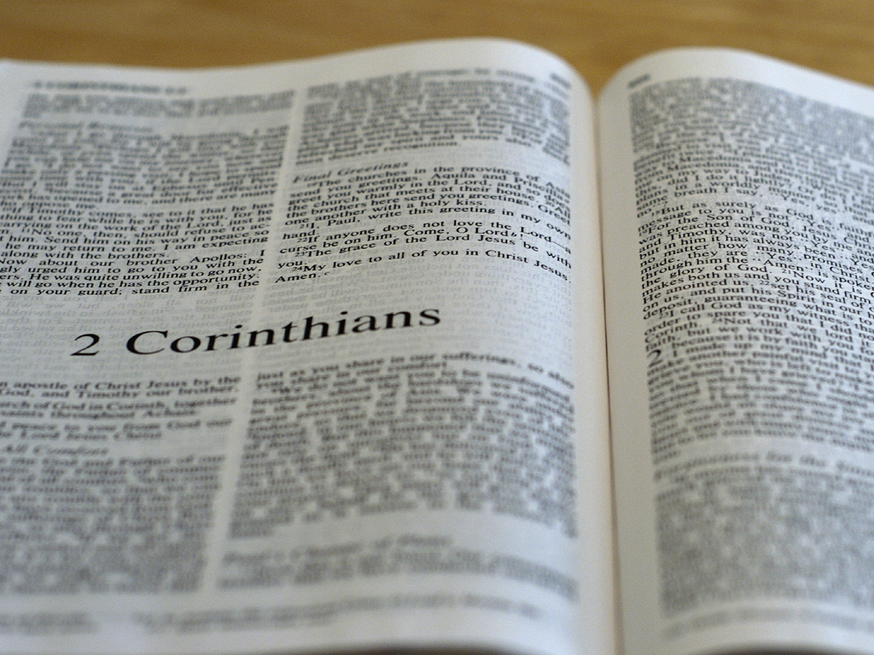
2 Corinthians 10:4-5 哥 林 多 後 書 10:4-5
For the weapons of our warfare are not
carnal but mighty in God for pulling down
strongholds, casting down arguments and
every high thing that exalts itself against
the knowledge of God, bringing every
thought into captivity to the obedience
of Christ.
我 們 爭 戰 的 兵 器 、 本 不 是 屬 血 氣 的 、 乃 是 在 神 面 前 有 能 力 、 可 以 攻 破 堅 固 的 營 壘 、 將 各 樣 的 計 謀 、 各 樣 攔 阻 人 認 識 神 的 那 些 自 高 之 事 、 一 概 攻 破 了 、 又 將 人 所 有 的 心 意 奪 回 、 使 他 都 順 服 基 督 ．

